Slide 1
Процесори

Slide 2
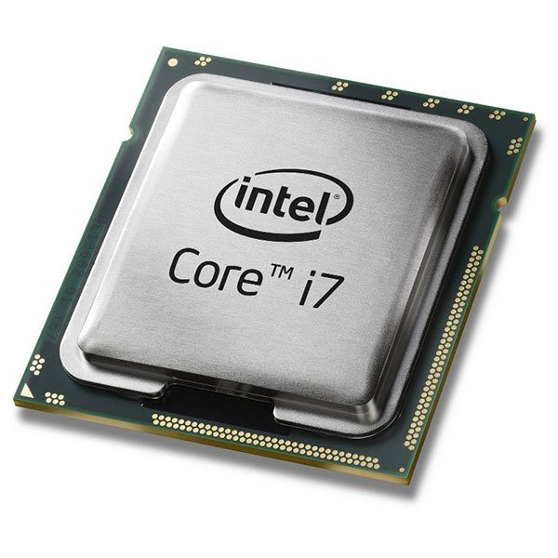
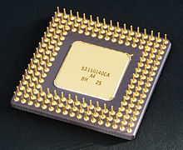
Центральний процесор, ЦП (англ. Central processing unit, CPU) — функціональна частина ЕОМ, що призначена для інтерпретації команд.
Інтерпретація (лат. interpretatio) — роз'яснення, тлумачення

Slide 3
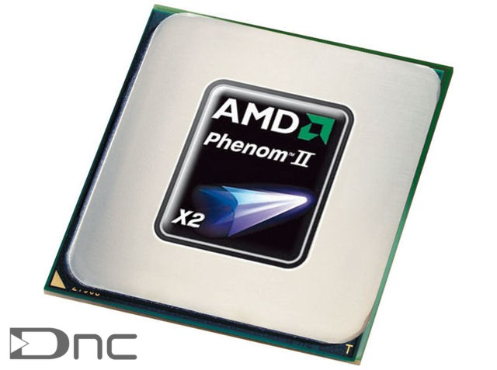
Функції
обробка даних по заданій програмі шляхом виконання арифметичних і логічних операцій;
програмне керування роботою пристроїв комп'ютера.

Slide 4
Характеристика процесора
Потужність ( тактова частота)
Частота системної шини
Socket
Внутрішня пам’ять процесора –КЕШ
Набір мікрокоманд
Технологічний процес
Кількість ядер

Slide 5
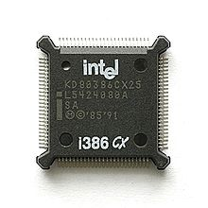
Архітектура процесора
З погляду програмістів, під архітектурою процесора мається на увазі його здатність виконувати певний набір машинних кодів. Більшість сучасних десктопних процесорів відносяться до сімейства x86, або Intel-сумісних процесорів архітектури IA32 (архітектура 32-бітових процесорів Intel). Її основа була закладена компанією Intel в процесорі i80386
проте в подальших поколіннях процесорів вона була доповнена і розширена як самою Intel (введені нові набори команд MMX, SSE, SSE2 і SSE3), так і сторонніми виробниками (набори команд EMMX, 3DNow! і Extended 3DNow!, розроблені компанією AMD).

Slide 6
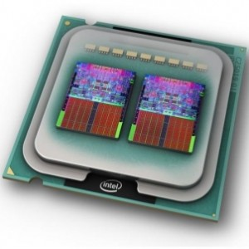
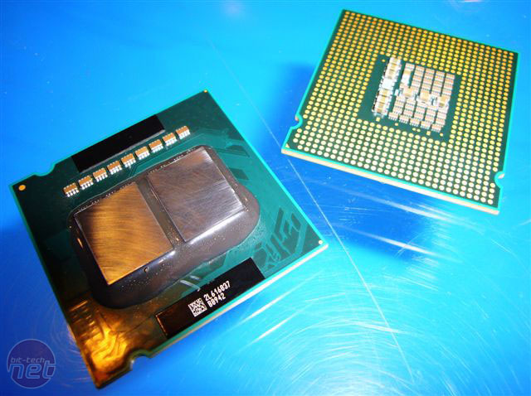
Ядро
Ядро - найголовніший елемент центрального процесора. Воно являє собою частину процесора, здатне виконувати один потік команд. Ядра відрізняються за розміром кеш пам'яті, частоті шини, технології виготовлення і т. д. Багатоядерні процесори зможуть швидше впоратися з архівацією, декодуванням відео, роботою сучасних відеоігор і т.д .. На даний момент масово доступні процесори з 2, 3, 4 і 6 ядрами.

Slide 7
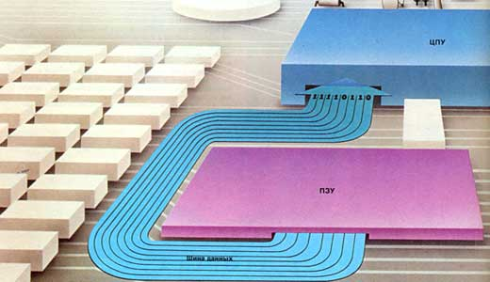
Частота
Крім кількості ядер на продуктивність впливає тактова частота. Значення цієї характеристики відображає продуктивність CPU в кількості тактів (операцій) в секунду. Ще однією важливою характеристикою є частота шини (FSB - Front Side Bus) демонструє швидкість, з якою відбувається обмін даних між процесором і периферією комп'ютера. Тактова частота пропорційна частоті шини.

Slide 8
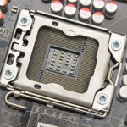
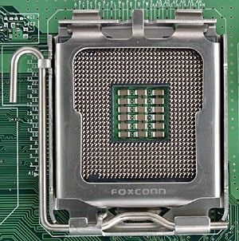
Socket
Щоб майбутній процесор при апгрейді був сумісний з наявною материнською платою, необхідно знати його сокет. Сокетом називають роз'єм, в який встановлюється ЦП на материнську плату комп'ютера. Тип сокета характеризується кількістю ніжок і виробником процесора. Різні сокети відповідають певним типам CPU, таким чином, кожен роз'єм допускає установку процесора певного типу.

Slide 9
Кеш
Кеш - обсяг пам'яті з дуже великою швидкістю доступу, необхідний для прискорення звернення до даних, які постійно знаходяться в пам'яті з меншою швидкістю доступу (оперативної пам'яті).
Кеш центрального процесора розрізняється трьома рівнями (L1, L2 і L3), розташовуючись безпосередньо на ядрі процесора. У нього потрапляють дані з оперативної пам'яті для більш високої швидкості обробки. Варто також врахувати, що для багатоядерних CPU вказується об'єм кеш-пам'яті першого рівня для одного ядра. Кеш другого рівня виконує аналогічні функції, відрізняючись більш низькою швидкістю і великим обсягом

Slide 10
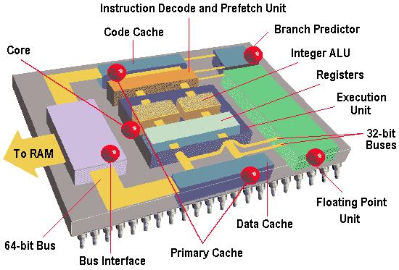
Будова
Пристрій керування (ПК). Здійснює координацію роботи всіх інших пристроїв, виконує функції керування пристроями, керує обчисленнями в комп'ютері.
Арифметико-логічний пристрій (АЛП). Так називається пристрій для цілочислових операцій. Арифметичні операції, такі як додавання, множення і ділення, а також логічні операції (OR, AND, ASL, ROL і ін.) обробляються за допомогою АЛП
AGU (Address Generation Unit) — пристрій генерації адрес. Це пристрій не менш важливий, ніж АЛП, тому що він відповідає за коректну адресацію при завантаженні або збереженні даних.
Математичний співпроцесор (FPU). Процесор може містити декілька математичних співпроцесорів. Кожний з них здатний виконувати, щонайменше, одну операцію з плаваючою комою, незалежно від того, що роблять інші АЛП.

Slide 11
Дякую за увагу!!!

